Slide 1
Diagramme de cas d’utilisation

Slide 2
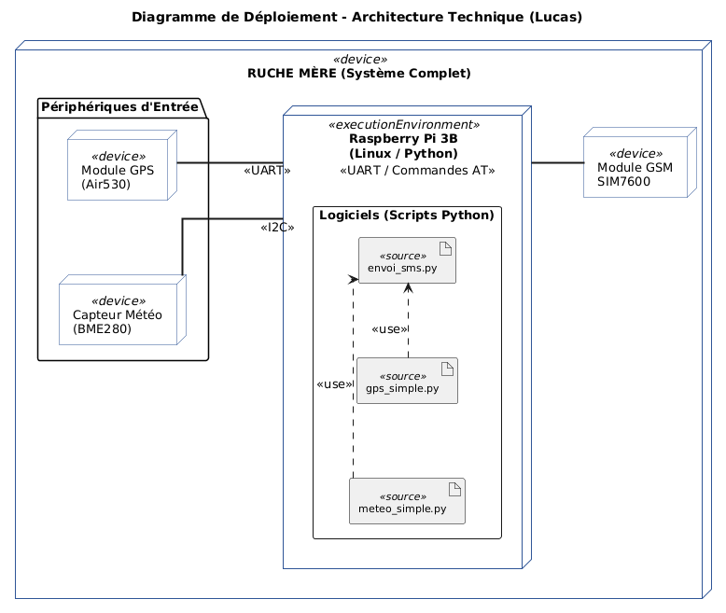
Diagramme déploiement

Slide 3
Schéma synoptique

Slide 4
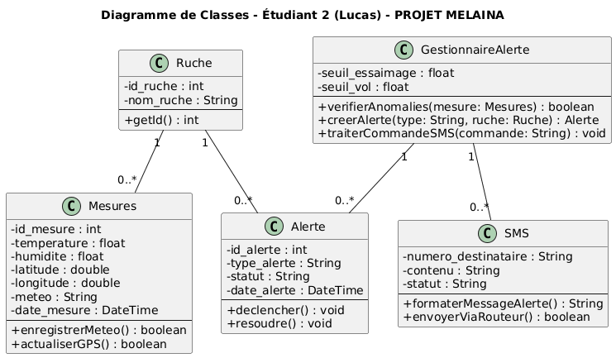
Diagramme de classe

Slide 6
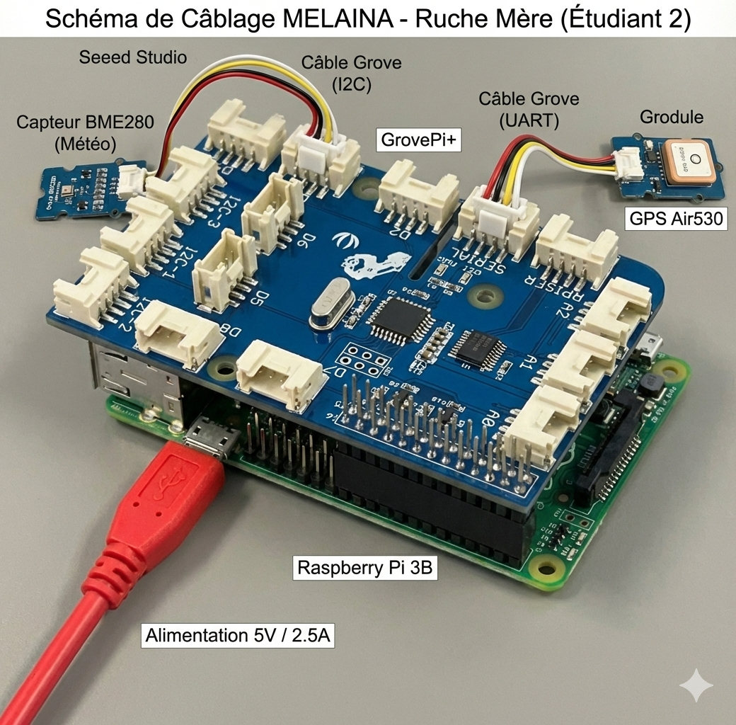

Slide 7
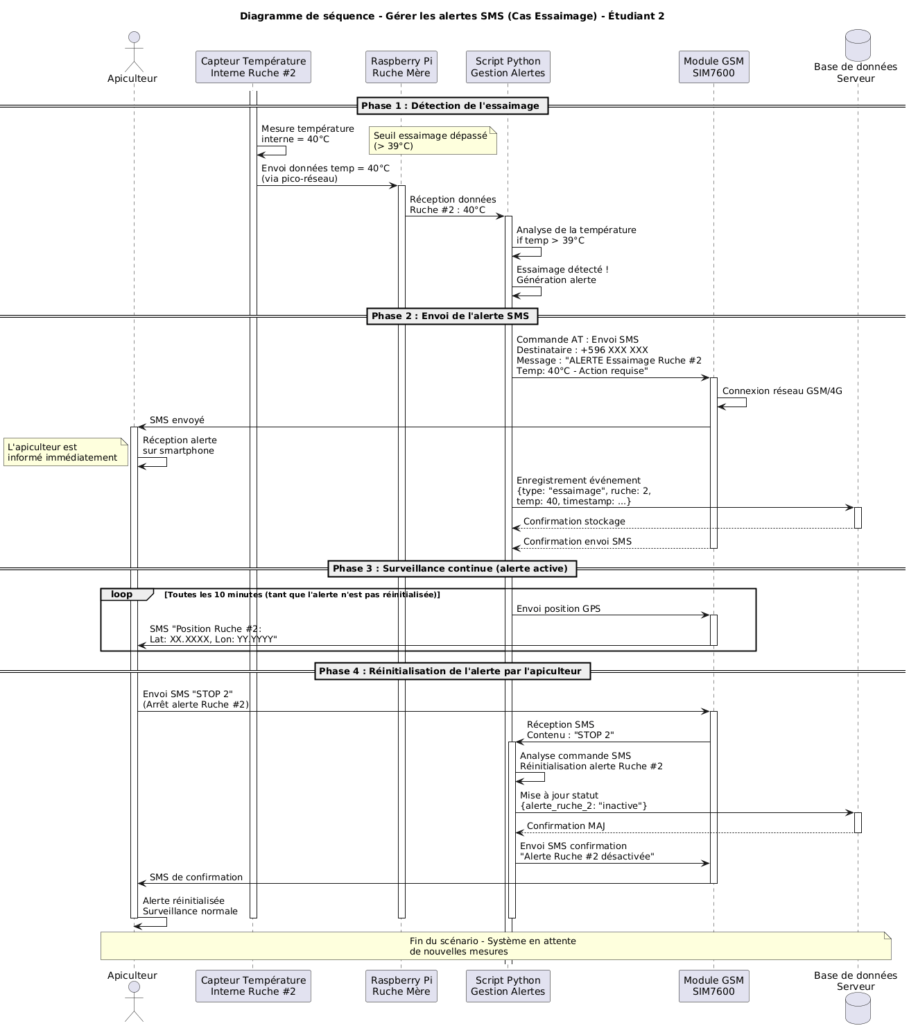
Diagramme de Séquence

Slide 8
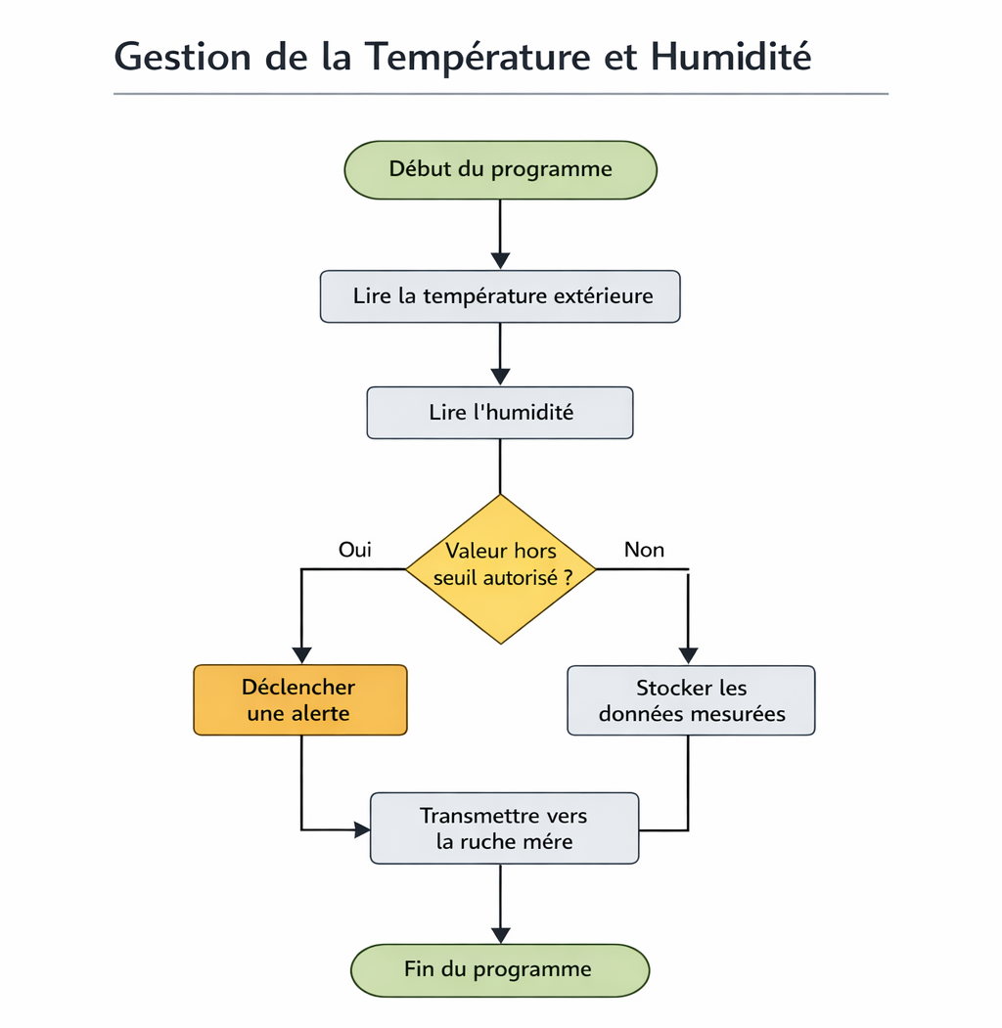
Organigramme capteur de température

Slide 9
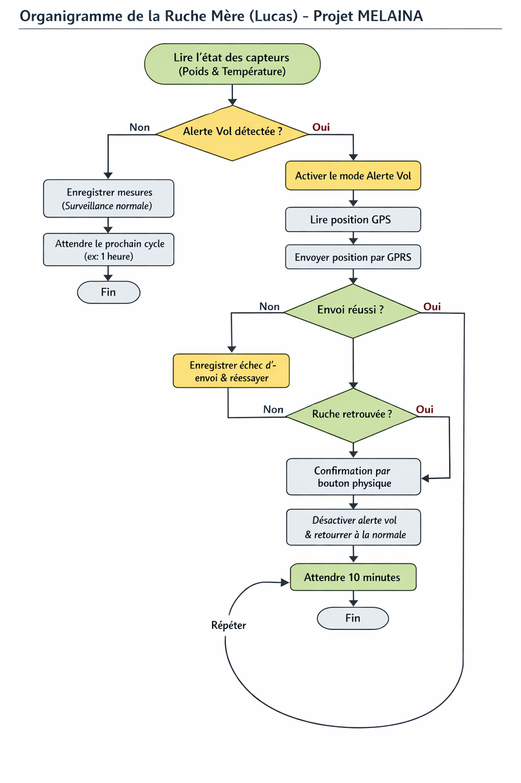
Organigramme capteur GPS

